Slide 1
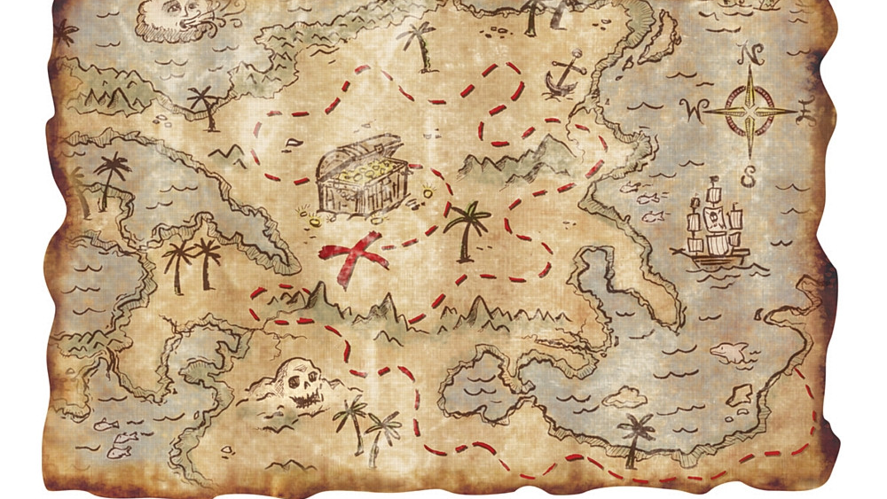
Tresure Hunt Game
Panayiotis Melisinou
Michael Efthyniou
Joseph Iosifakis
Gianina Faghiuri

Slide 2

Χαμένος Θησαυρός ειναι ένα συναρπαστικό παιχνίδι αναζήτησης θησαυρού με πολλαπλά επίπεδα δυσκολίας και κρυμμένα αντικείμενα που βοηθούν στην αναζήτηση. Ο στόχος σας είναι να βρείτε τον θησαυρό και στη συνέχεια να βρείτε την έξοδο πριν εξαντληθούν οι προσπάθειές σας.

Slide 3
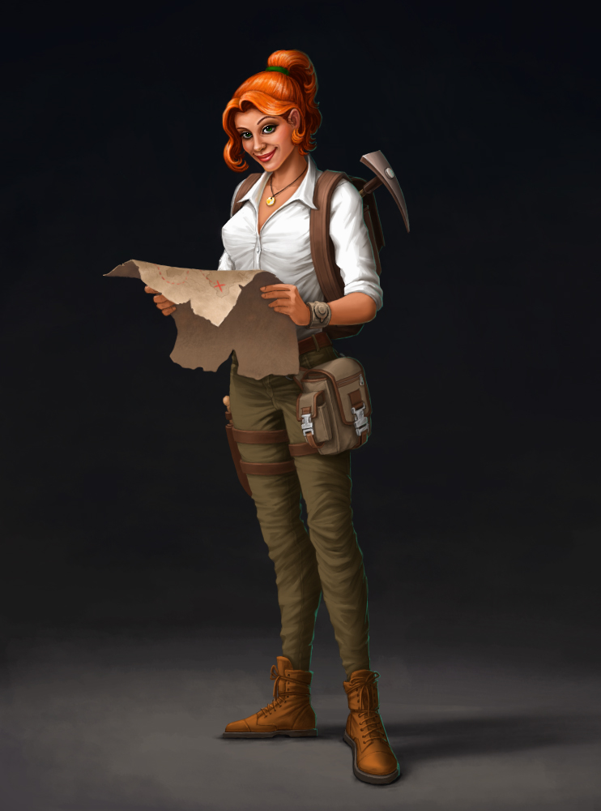
Επιπέδα Δυσκολίας
Εύκολο
Μεσαίο
Δύσκολο
Στόχοι του Παιχνιδιού
Βρείτε τον θησαυρό.
Βρείτε την έξοδο μετά τον εντοπισμό του θησαυρού

Slide 4
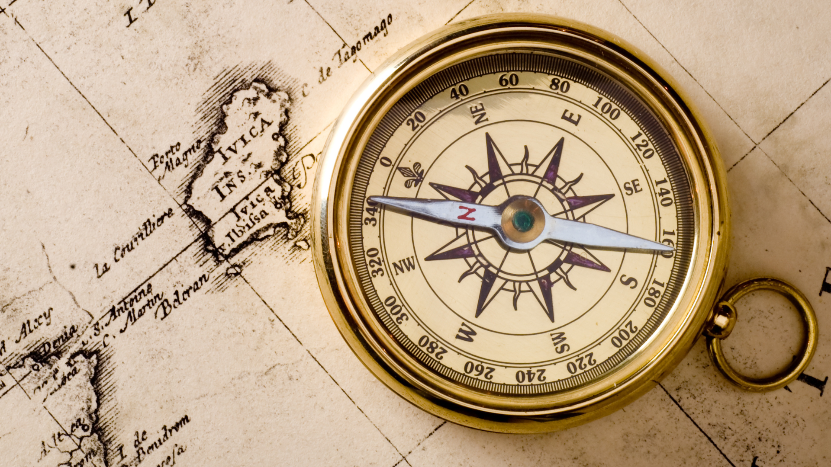
Αναζήτηση Θησαυρού
Αν βρείτε έναν χάρτη (M), σας αποκαλύπτεται η θέση του θησαυρού ή της εξόδου.
Αν βρείτε μια πυξίδα (C), σας δίνονται οι πληροφορίες απόστασης από τον θησαυρό ή την έξοδο.
Αν βρείτε επιπλέον προσπάθειες (+), προστίθενται 3 προσπάθειες.

Slide 5
Ολοκλήρωση Παιχνιδιού
Αν βρείτε τον θησαυρό και την έξοδο εντός του αριθμού προσπαθειών, κερδίζετε το παιχνίδι.
Αν εξαντληθούν οι προσπάθειες, το παιχνίδι τελειώνει και πρέπει να προσπαθήσετε ξανά.

